Slide 1
Organizace informací X.
PhDr. Jiří Stodola, PhD.

Slide 2
Dokument a informace
pojem dokumentu byl v knihovní a informační vědě nahrazen pojmem informace;
knihovní a informační věda se od původního studia informačních objektů (dokumentů) a systémů přeorientovala na výzkum uživatelů (tzv. kognitivní obrat);
a posléze na výzkum tvůrců informací (tzv. sociální obrat).

Slide 3
Důsledky
ztráta identity knihovní a informační vědy (stává se součástí jednak vědy o počítačích, jednak vědy kognitivní, a vlastně i součástí sociologie vědění);
roztržka mezi teoretickou knihovní a informační vědou a její praktickou aplikací – knihovnictvím (knihovníci stále pracují s hmotnými nosiči informací – dokumenty, nikoliv s abstraktně chápanými informacemi. Zajímají je primárně tyto dokumenty samotné, ne jejich uživatelé či tvůrci, kteří stojí na vstupu a výstupu informačního procesu, jednoduše řečeno: centrem zájmu knihovnictví jsou dokumenty; tvůrci informací a jejich uživatelé jsou centrem zájmu knihovnictví jakožto tvůrci a uživatelé dokumentů; zaměřenost na dokumenty je tedy primární, od ní je možno odvozovat sekundární zájem o tvůrce a uživatele informací

Slide 4
Paradigmatické obraty v IV
Od dokumentu k informaci (vliv počítačové vědy)
Od informačního systému k uživateli informací (vliv kognitivní vědy)
Od uživatele informací k tvůrcům informací
Od tvůrců informací k bibliografickému univerzu

Slide 5
Od dokumentu k informaci
Informační pramen = hmotný nebo energetický nosič + informace
Dokument = hmotný nosič informace
Informace = sémantický obsah informačního pramene
Vliv počítačové vědy, snaha o exaktnost

Slide 6
Od informačního systému k uživateli
Kognitivní obrat, metodologický individualismus
Odvrat od reprezentace informace v dokumentu
Zájem o reprezentaci informace v mysli uživatele (teorie ASK)

Slide 7
Od uživatele k tvůrcům informací
Sociální obrat, metodologický kolektivismus
Jak určitá sociální skupina konstruuje informace (pojem domény)

Slide 8
Od tvůrců informací k bibliografickému universu
Teoretické volání po návratu pojmu dokumenty
Praxe – studie Funkční požadavky na bibliografické záznamy
Pojem bibliografické universum = vše, co se týká sbírek paměťových institucí

Slide 9
Informační analýza
Rozložit dokument na části
Pochopit jeho strukturu
Vyjádřit pomocí přirozeného nebo formálního selekčního jazyka
Výsledkem jsou sekundární informace
Formální
Obsahová
Provádí se vždy s dokumentem v ruce

Slide 10
Formální (identifikační) analýza
Analýza a výběr prvků identifikující dokument
Stanoví e druh dokumentu,
určí se jednotka pro zpracování (ovlivní hloubku zpracování dokumentu),
stanoví se základní a doplňkové prameny popisu,
zjistí se identifikační údaje.
Výsledkem je souhrn údajů tvořící strukturu jmenného bibliografického záznamu

Slide 11
Obsahová analýza
Obecně metoda používaná v humanitních vědách (kvalitativní a kvantitativní)
Cílem proniknout k obsahu dokumentu, redukovat obsah
analýza dokumentu,
výběr obsahových prvků dokumentu
a tvorba obrazu dokumentu.

Slide 12
Analýza
Může se vyjít s formální analýzy
Analyzuje se dokument (kánon autonomie objektu)
Mou se přibrat prameny mimo dokument, ve výjimečných případech se může kontaktovat i autor (kánon celkovosti)
Syntetická úroveň – pracuje se s dokumentem jako celkem
Analytická úroveň – zaměřujeme se na část dokumentu

Slide 13
Analýza textového dokumentu
titulní list (název a podnázev, údaje o původcích),
obsah (struktura dokumentu, názvy částí a jejich tematický rozsah),
předmluva,
úvod,
závěr,
doslov,
shrnutí (summary),
rejstřík,
tiráž (nakladatelské údaje, vročení),
příp. zadní strana obálky či záložka (anotace).

Slide 14
Výběr obsahových prvků
Identifikace pojmů, zapsány většinou v podobě klíčových slov
Otázky:
zabývá se dokument předmětem nějaké činnosti?
je předmět činnosti identifikován?
má nějaké prostorové a časové znaky či výsledky?
zabývá se dokument nositelem této činnosti? 
je součástí předmětu nějaká činnost, operace, nebo proces? 
odkazuje se na nástroje, techniky nebo metody k provádění činnosti?
bylo o tématu pojednáno z nějakého neobvyklého hlediska?

Slide 15
Tvorba obrazu dokumenty
Identifikované pojmy se převádí do přirozeného či selekčního jazyka
Obsahová charakteristika
Věcné zpracování

Slide 16
Indexace
Automatická
Intelektuální
Odborný text
Umělecký text

Slide 17
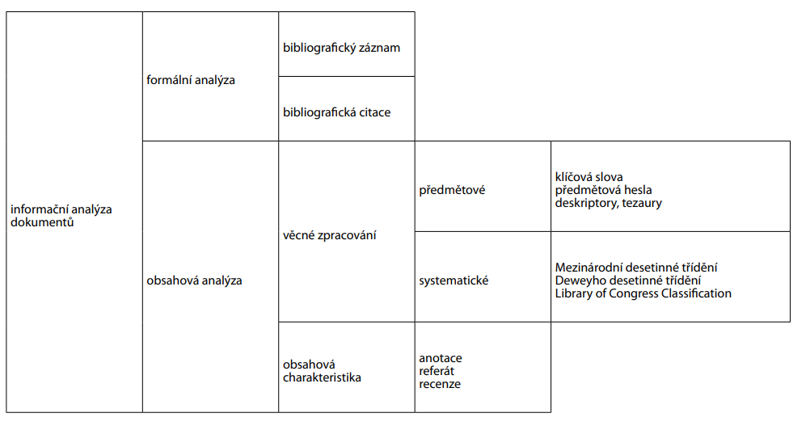

Slide 18
Záznam podle ISBD
Hlavní záhlaví
[Unifikovaný název]
Hlavní název = Souběžný název : další názvová informace. Číslo části/sekce díla, Název části díla / první údaj o odpovědnosti ; další údaje o odpovědnosti. -- Označení vydání. -- První místo vydání : první nakladatel, datum vydání. – Rozsah : další fyzické údaje. -- (Hlavní název edice / údaj o odpovědnosti v edici, ISSN edice ; číslování v rámci edice. Název subedice ; číslování v rámci subedice). -- Poznámky.-- Standardní číslo
Vedlejší záhlaví
MDT

Slide 19
Bibliografický záznam
Se skládá z
Popisných údajů
Selekčních údajů
Obsahové charakteristik

Slide 20
Bibliografický popis
Oblast údajů o názvu a odpovědnosti
Oblast údajů o vydání
Oblast specifických údajů
Oblast nakladatelských údajů
Oblast údajů fyzického popisu
Oblast údajů o edici
Oblast údajů poznámky
Oblast údajů o standardním (nebo alternativním) čísle a dostupnosti

Slide 21
Zásady bibliografického popisu
Obecně by měl být vytvořen samostatný bibliografický popis pro každé provedení.
Pro bibliografický popis je typické, že by měl být založen na jednotce reprezentující provedení a může zahrnovat atributy náležející prezentovanému dílu a vyjádření.
Popisné údaje bibliografického záznamu mají odpovídat schválenému mezinárodnímu standardu.
Popis může mít několik úrovní úplnosti v souladu s účelem katalogu či typem bibliografického souboru. Uživatel by měl být o úrovni úplnosti informován.

Slide 22
Selekční údaje
Slouží k vyhledávání
Jmenné selekční údaje dělíme na
Personální záhlaví (obsahuje jméno osoby)
Korporativní záhlaví (obsahuje jméno korporace)
Názvové záhlaví (obsahuje názvy entit 1 typu)
Věcné selekční údaje dělíme na
systematické
předmětové

Slide 23
Zásady pro selekční údaje
Selekční údaje pro vyhledávání bibliografických a autoritních záznamů musí být formulovány v souladu s obecnými principy (viz 2. Záměr). Může se jednat o údaje řízené nebo neřízené.
Řízené selekční údaje by se měly vytvářet pro autorizované a variantní formy jmen pro entity jako jsou jména osoby, rodiny, korporace, názvu díla, vyjádření, provedení, jednotky, koncepty, objekty, události a místa. Řízené selekční údaje poskytují konzistenci potřebnou při uspořádání bibliografických záznamů pro soubory zdrojů.
Pro potřeby řízení autorizovaných forem jmen, variantních forem jmen a identifikátorů, používaných jako selekční údaje, by se měly vytvářet autoritní záznamy.
Mezi neřízené selekčních údaje patří např. bibliografické údaje pro jména, názvy (např. hlavní název uváděný tak, jak byl nalezen na provedení), kódy, klíčová slova atd., která nejsou řízena autoritními záznamy.

Slide 24
Osahová charakteristika
anotace
referát

Slide 25
Katalogizační záznam
Bibliografický záznam + lokační a exemplářové údaje = katalogizační záznam.
Lokační údaje
SIGLA
Signatura
Exemplářové údaje
Přírůstkové číslo
Označení svazku nebo ročníku
Zvláštnosti pojící se s danou jednotkou
Služební údaje

Slide 26
Funkce katalogu
najít bibliografické zdroje ve sbírce jako výsledek vyhledávání prostřednictvím atributů nebo vztahů mezi zdroji:
identifikovat bibliografický zdroj nebo jeho agenta (tj. potvrdit, že určitá entita popsaná v záznamu odpovídá hledané entitě, nebo odlišit dvě a více entit s podobnými charakteristikami);
vybrat bibliografický zdroj, který odpovídá potřebám uživatele (tj. vybrat zdroj, který splňuje požadavky uživatele s ohledem na médium, obsah, nosič atd. nebo vyloučit zdroje, které těmto požadavkům neodpovídají);
získat přístup k popsané jednotce (tj. poskytnout informaci, která umožní uživateli získat jednotku k vypůjčení nebo elektronickému zpřístupnění prostřednictvím on-line propojení se vzdáleným zdrojem); nebo získat autoritní či bibliografické údaje nebo přístup k nim;
navigovat uživatele v rámci katalogu i mimo něj (tj. prostřednictvím logického uspořádání bibliografických a autoritních údajů a jasnou prezentací způsobu, jak se v katalogu pohybovat, včetně prezentace vztahu mezi díly, vyjádřeními, provedeními, jednotkami, osobami, rodinami, korporacemi, koncepty, objekty, událostmi a místy).

